Slide 1
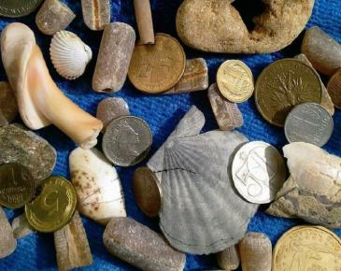
ГУ ЯО «Рыбинский детский дом»
Проект «История возникновения денег»
Деньги – это время Дж. Гиссинг
Выполнила:
воспитанница
детского дома
Бобина Кристина,
педагог:
Чистякова О.В.
Рыбинск
2021

Slide 2
Актуальность
Тема проекта « История денег» является актуальной, поскольку сегодня человек в современном мире должен знать о денежной системе прошлого и настоящего, чтобы вступать в различные экономические отношения. Наличие денег делает человека уверенным в дне сегодняшнем.
В наше время трудно представить, что когда-то мир не использовал эти бумажные или железные вещицы, без которых мы не можем обойтись и минуты. Для нас деньги – показатель успеха, один из самых весомых факторов развития экономики.
В своей работе я хочу осветить такую важную тему, как история денег.
К такому решению меня подтолкнули занятия по финансовой грамотности и участие в открытом занятии «История денег». Из этих занятий я узнала много интересного из истории развития денег разных государств. Оказывается, деньги могут много рассказать о своем государстве, его развитии, процветании и падении. Меня заинтересовал вопрос происхождения и развития денег. Что такое деньги, всегда ли они были, почему деньги такие разные? Как они выглядели раньше? Кто вообще их придумал, и когда они появились?
Я решила найти ответы на эти вопросы…

Slide 3
Цели и задачи
Цель проекта: познакомиться с историей возникновения денег и изменениями их форм и вида; изучить и пополнить знания в области происхождения денег, предпосылок их возникновения.
Для достижения цели я должна решить следующие
задачи:
- выяснить предпосылки появления денег:
- какими предметами обменивались люди до возникновения традиционных денег;
- какими были первые деньги;
- какие продукты, растения, животные выполняли роль денег до появления металлических и бумажных денег;
- когда и где появились первые бумажные деньги;
- когда и в какой форме появились первые денежные единицы в странах мира;
- современные деньги;
- создать презентацию

Slide 4
Гипотеза:
В разные времена были разные деньги Предмет исследования:
Деньги Методы исследования: Изучение литературы, сбор информации, практическая работа, анализ и обобщение собранной информации

Slide 5
Работа над проектом
Во время работы над проектом я собрала информацию и познакомилась с понятием «деньги», с историей развития и формирования денег. Узнала какими были самые древние виды денег, первые монеты, первые бумажные деньги. Нашла занимательные факты из жизни денег. Познакомилась с тем, каким было обращение денег на Руси и какими стали деньги на современном этапе.
Изучая эту информацию, я поняла, что собранный мною материал можно применить на практике, так как он будет полезен и интересен другим ребятам и поможет им больше узнать об истории возникновения денег.

Slide 6
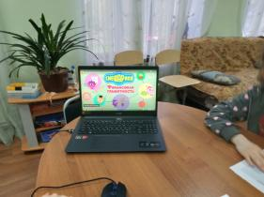
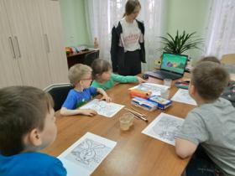
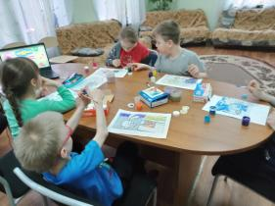
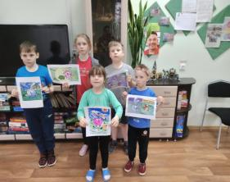
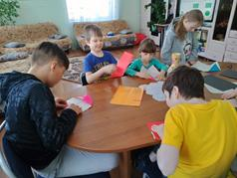
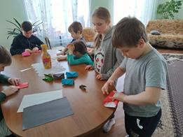
Итак, с младшими ребятами я посмотрела видеоролики «Азбука финансовой грамотности со смешариками». Им очень понравилось и они нарисовали рисунки. А, также научились складывать кошельки из цветной бумаги.

Slide 7
Также я нашла интересные игры с монетами. Польза от таких игры:
дети научится различать монетки – поймут, что у них разная ценность.
Игра «Брось кубик»
Для игры требуется игральная кость и пригоршня монет. Цель – собрать как можно больше денег. Игрок кидает кубик и в зависимости от того, какая цифра выпала, он или берёт монетку, или пропускает ход. Выигрывает тот, у кого сумма будет больше.
Мы распределили цифры на кубике следующим образом:
1 – игрок берёт 1 рубль,
2 – 2 рубля,
3 – 3 рубля,
4 – 4 рубля,
5 – любую нужную ему монетку,
6 – пропускает ход.
Важно то, что играя дети не только соревнуются, но и практикуются в счете в уме и удерживании в голове информации.

Slide 8
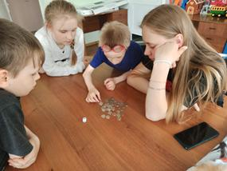
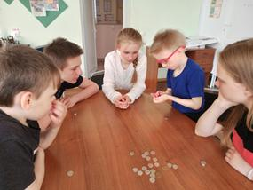
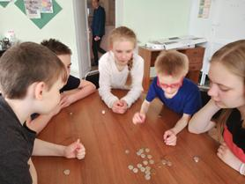

Slide 9
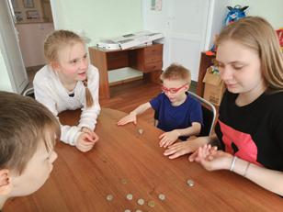
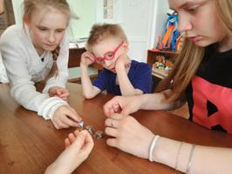
Игра «Построй башню»
Игроки собирают башенки из монет, складывая сверху столько монет, сколько выпадет на игральной кости. Выигрывает тот игрок, кто построит самую высокую башню.

Slide 10
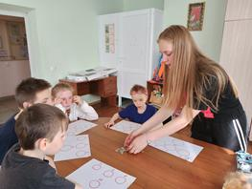
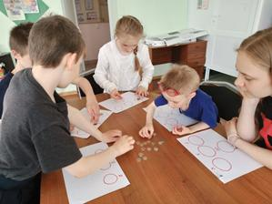
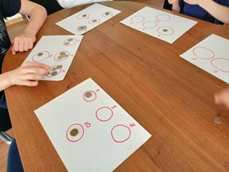
Игра «Собери нужную сумму»
Игра тренирует:
- математический счет;
- ребёнок научится различать монетки – поймет, что у них разная ценность.

Slide 11
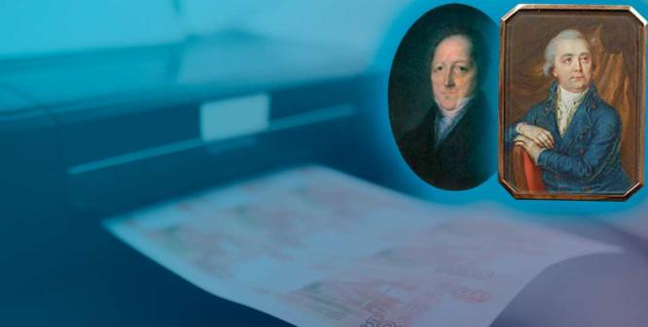
Для старших ребят я подобрала интересную викторину о деньгах
«Правда или неправда»
1. Финансовые преступления бывают очень неожиданными. Поверите ли вы, что двоюродные деды А.С. Пушкина занимались подделкой денег?
Правда
Неправда

Slide 12
Это правда. Один из дедушек поэта привез из-за границы специальный инструмент для производства подделок – и понеслось. За преступление родственники были наказаны в духе времени: Одного деда сослали в Сибирь, другого – заточили в крепость.

Slide 13
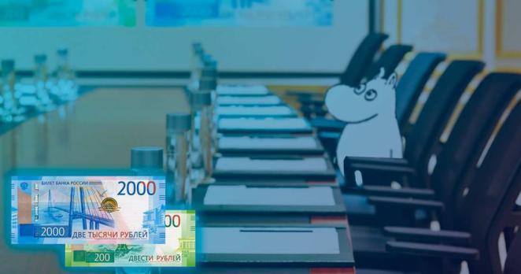
2. Изображения для купюр 200 и 2000 рублей с достопримечательностями Севастополя и Владивостока выбрали на заседании Союза звезд эстрады, в котором участвовал солист группы «Мумий Тролль».
Правда
Неправда

Slide 14
Это неправда. Изображения для купюр 200 и 2000 рублей действительно определили голосованием, но выбирали их люди по всей стране. Это первые российские купюры, символы для которых выбрали сами граждане.

Slide 15
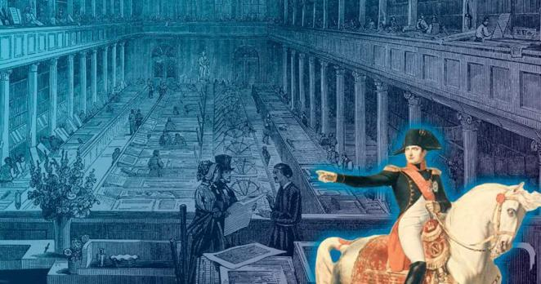
3. Наполеон, готовясь к войне с Россией, организовал в пригороде Парижа фабрику по печатанию фальшивых русских денег.
Правда
Неправда

Slide 16
Правда. Во время подготовки к вторжению на территорию России по указанию Наполеона I были изготовлены поддельные русские ассигнации номиналом 100, 50, 25 рублей, датированные 1805-1811 годами. Впоследствии среди коллекционеров за ними прочно закрепилось название «наполеоновки». Позже в Российской империи было изъято 5,5 млн. таких «наполеоновских рублей».

Slide 17
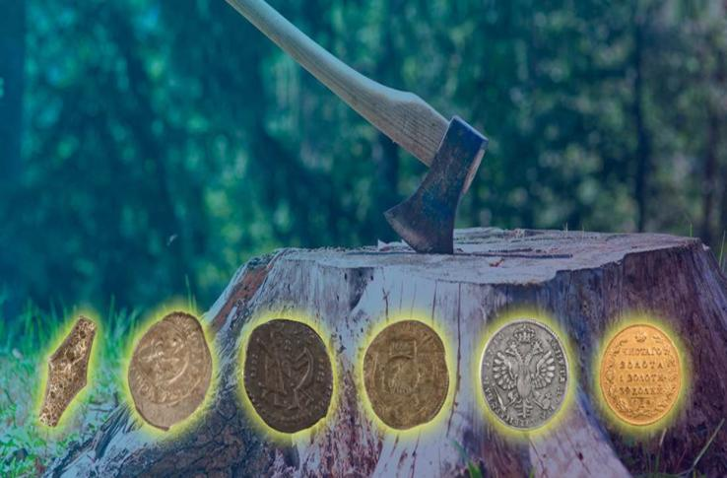
4. «Рубль» – от слова «рубить»?
Правда
Неправда

Slide 18
Это правда. Название рубль произошло от слова „рубить“, потому что прут серебра в гривну весом разрубался на четыре части, которые и назывались рублями.

Slide 19
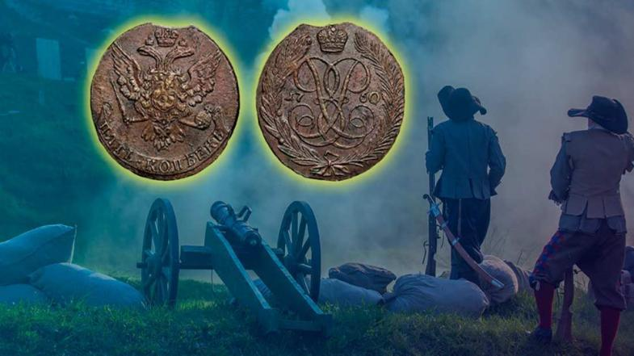
5. В XV III веке можно было расплачиваться монетами, отлитыми из бывшей пушки?
Правда
Неправда

Slide 20
Да, это так. В середина XVIII века старые артиллерийские орудия переплавляли на пользу общества, и из добытой меди стали чеканить монеты. Из таких денег состоял капитал одного из банков России – Банка Артиллерийского и инженерного корпусов, который предоставлял средства военной школе в Санкт – Петербурге.

Slide 21
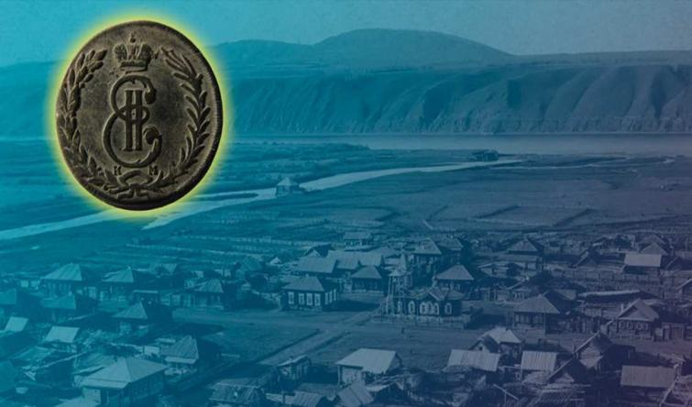
6. Сейчас на территории России действует единая валюта, но так было не всегда. Бывало, приезжаешь со своей монетой из Сибири в Петербург, а купить на нее ничего нельзя?
Правда
Неправда

Slide 22
Бывало и такое. С 1766 года чеканилась «сибирская монета», которой можно было пользоваться только на территории Урала и Сибири – до самой Камчатки, а в европейской части страны платежи ей не принимались. Так продолжалось 15 лет. Изготавливалась монета из местных материалов – алтайской меди с частичками золота и серебра.

Slide 23
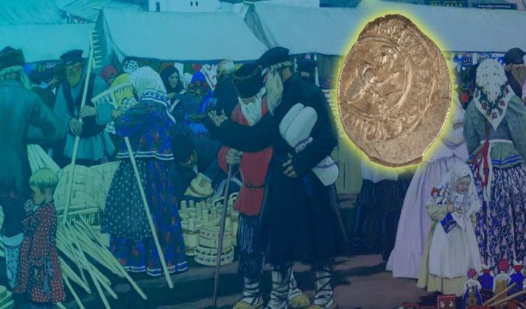
7. На территории России монеты использовались с самого начала чеканки – с Х века. Технологии производства менялись, но монета всегда была в обороте.
Правда
Неправда

Slide 24
Неверно. В нашей истории был безмонетный период. Так вышло, что с 12 до 14 века чеканка монет была приостановлена, а для торговли стали использовать примитивные формы денег – бусы, шкуры зверей и другие ценности. Затем постепенно все вернулось на круги своя.

Slide 25
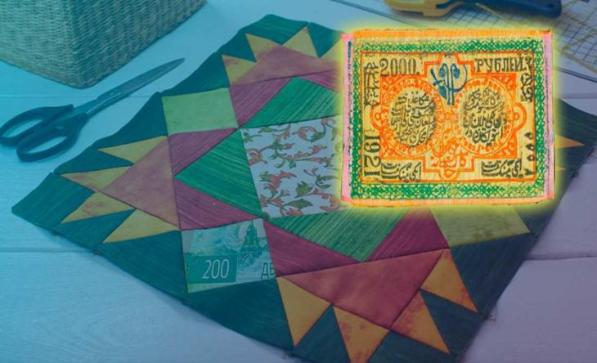
8. Рубрика «Очумелые ручки». Было время, когда из ветхих банкнот шили одеяла.
Правда
Неправда

Slide 26
Правда. Сейчас ветхие купюры уничтожают, а раньше их часто использовали в быту: топили ими печки, оклеивали стены вместо обоев, даже шили из них одеяла. В Узбекистане придумали технологию: вручную наносили изображения на специальное шелковое полотно с помощью штампов. Такие лоскутные одеяла можно было увидеть вплоть до 60 –х годов 20 века.

Slide 27
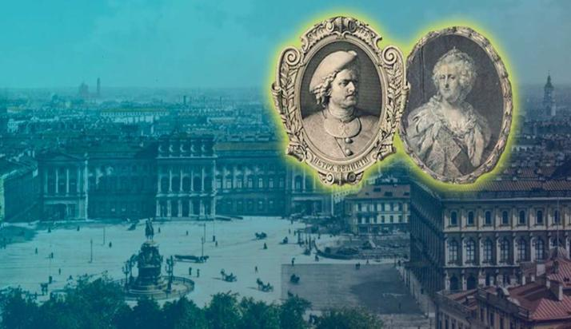
9. Деньгам на Руси всегда давали ласковые прозвища. В народе сторублевку называли «екатеринкой» или «катенькой», а 500 рублей – «петенькой» или «петрушей».
Правда
Неправда

Slide 28
Правда. На купюрах Российской Империи были изображены портреты императоров. На сторублевой купюре было вытеснено изображение императрицы Екатерины Второй, поэтому в просторечии сторублевка и была прозвана "катенька", на пятисотрублевой – Петр Первый, поэтому банкноту называли «петенькой» или «петрушей».

Slide 29
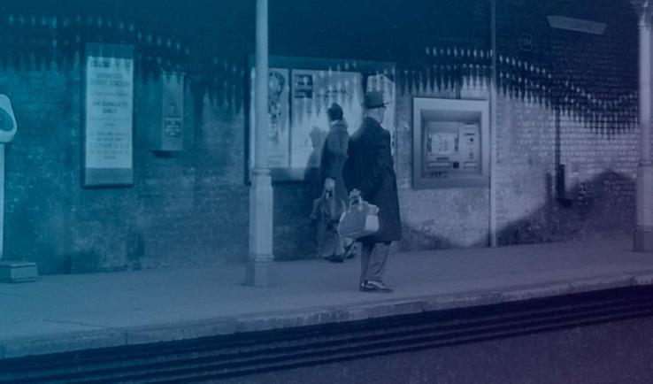
10. Первый в мире банкомат начал работу уже в 60-х годах ХХ века.
Правда
Неправда

Slide 30
Правда. Первый банкомат по выдаче наличных денег, Automated Teller Machine (ATM), был установлен 27 июня 1967 года в районе Энфилд на севере Лондона (Великобритания) в отделении британского банка Barclays. В обмен на бумажные чеки – ваучеры он выдавал максимум 10 фунтов стерлингов. Устройство было встроено в стену и защищено от взломщиков стальным корпусом.

Slide 31
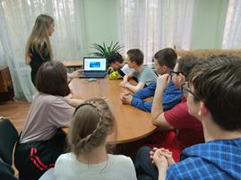
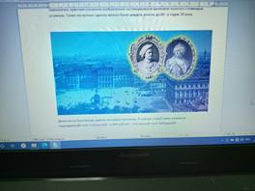
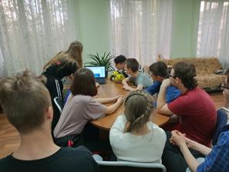

Slide 32
Заключение
Изучив литературу по данной теме, я очень коротко проследила историю денег от их появления до сегодняшнего дня и пришла к следующим выводам: гипотеза о том, что в разные времена были разные деньги, подтвердилась.
Я думаю, что проделанная мной работа, показывает, что деньги как предмет, с помощью которого можно что-то купить не исчезнет. Будет меняться только вид денег. Пока люди и страны будут меняться товарами и услугами, будут существовать и предметы, которые люди будут называть словом «деньги». Хоть есть такая вероятность, что в скором времени бумажные и металлические деньги будут вытеснены цифровой валютой, так как практически все крупные торговые операции происходят через интернет.
Я так же поняла, что можно много узнать, изучая даже один предмет истории, такой как старая монета.

Slide 33
Теперь мы все можем себе представить, что деньги — это не такая уж и простая вещь, хотя и вполне обычная в нашей жизни.
Появление денег было не менее важно для развития человечества, чем изобретение паровой машины, железных дорог или телефона. Никакие машины не способны выполнить так много работы и сберечь столько человеческих сил, как деньги.
В наше время деньги для многих стали смыслом жизни. Очень много люди тратят на зарабатывание денег, жертвуя своей семьёй, родными, личной жизнью.
В одной книге я прочитала высказывания одного ученого: «Деньги заколдовывают людей. Из-за них они мучаются, для них они трудятся. Они придумывают наиболее искусные способы потратить их. Деньги - единственный товар, который нельзя использовать иначе, кроме как освободиться от них. Они не накормят вас, не оденут, не дадут приюта и не развлекут до тех пор, пока вы не истратите их. Люди почти все сделают для денег, и деньги почти все сделают для людей. Деньги - это пленительная, повторяющаяся, меняющая маски загадка".
Деньги прошли по длинному пути развития и играют немаловажную роль в жизни современного человека.

Slide 34
В заключении хочу отметить, исторический процесс возникновения денег имеет свое начало, но пока не имеет своего конца, ведь возникновение денег и история их развития стали предметом исследований многих не только экономических, но и философских исследований.
У людей было стремление сделать удобнее товарный оборот, и они добились этого. Теперь каждый может приобрести на них товар или положить в банк, тем самым увеличить свое состояние.
Пройдут тысячелетия, а вопрос о том деньги ли правят миром или они являются выражением наших стремлений, исканий достижений, так и останется актуальным, и ответы на него уже будут искать новые поколения.
Мы должны по достоинству оценить это великое изобретение – деньги.

Slide 35
Список литературы
1.Белоусов Р.С. Я познаю мир «Экономика»
2.Воронов Ю.П. Страницы истории денег.- Н: Наука, 1986.-176с.
3.Кондратьев Д.Л. Памятные монеты. История и культура.- М., 1992
4.Шалаева О.Ф. Все обо всем. Популярная энциклопедия для детей 1996г.
5.Что такое? Кто такой? Энциклопедия 1990г.
6. Чумаченко В.В., Горяев А.П. Основы финансовой грамотности. Учебное пособие.
7. Банк России Сборник демонстрационных материалов.
Интернет-ресурсы:
1.https://ru.wikipedia.org – История денег (свободная энциклопедия)
2.http://www.gramota
3.http://www.ossetia.fio.ru/aworks/p3/hos/02.htm Происхождение денег
4.http://webdesign.perm.ru/007/09/history.htm История возникновения денег. - 2002
5.www.money-gain.ru
6.www.shkolazhizni.ru
7.www.dj-money.com
8.руwww.proza.ru/2011/01/05/1068 Петр Кошель История денег. Рассказы для детей
https://yandex.ru/video/preview/?text=азбука%20финансовой%20грамотности%20деньги%20смешарики&path=wizard&parent-reqid=1621100512044043-523566263077320865300141-production-app-host-man-web-yp-249&wiz_type=vital&filmId=6066350385757242009
9. https://vk.com/app5671337_-165215852

Slide 36
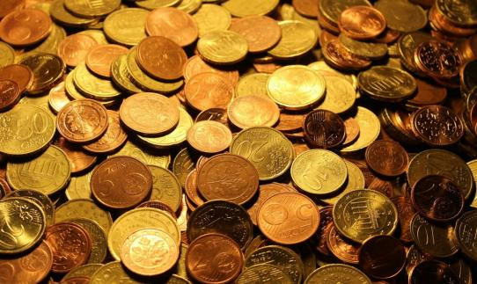
Спасибо
за внимание!

